Slide 1
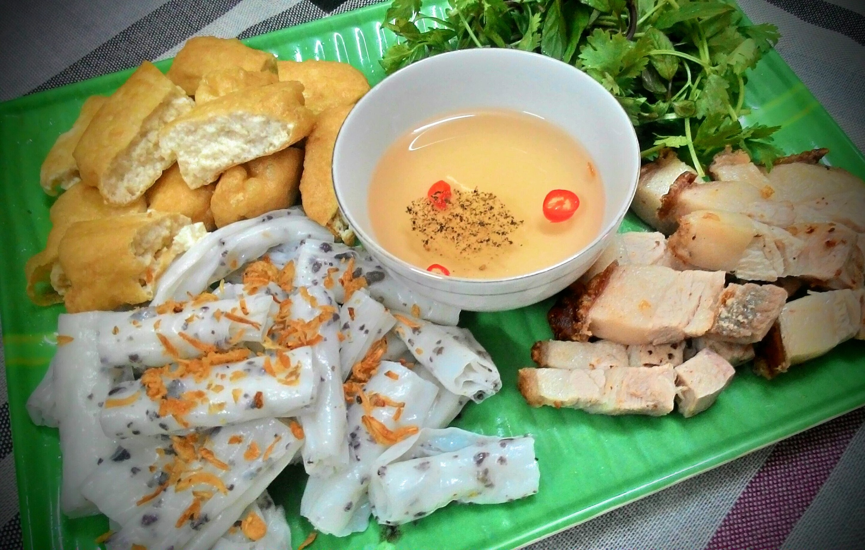
Bánh cuốn Thanh Trì

Slide 2
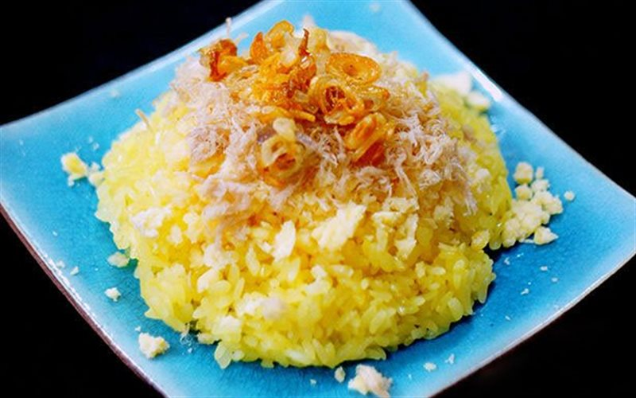
Xôi

Slide 3
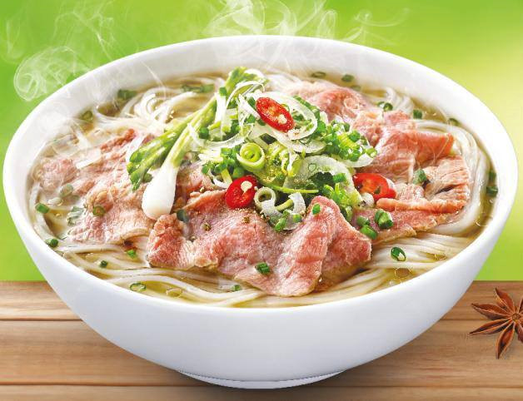
Phở

Slide 4
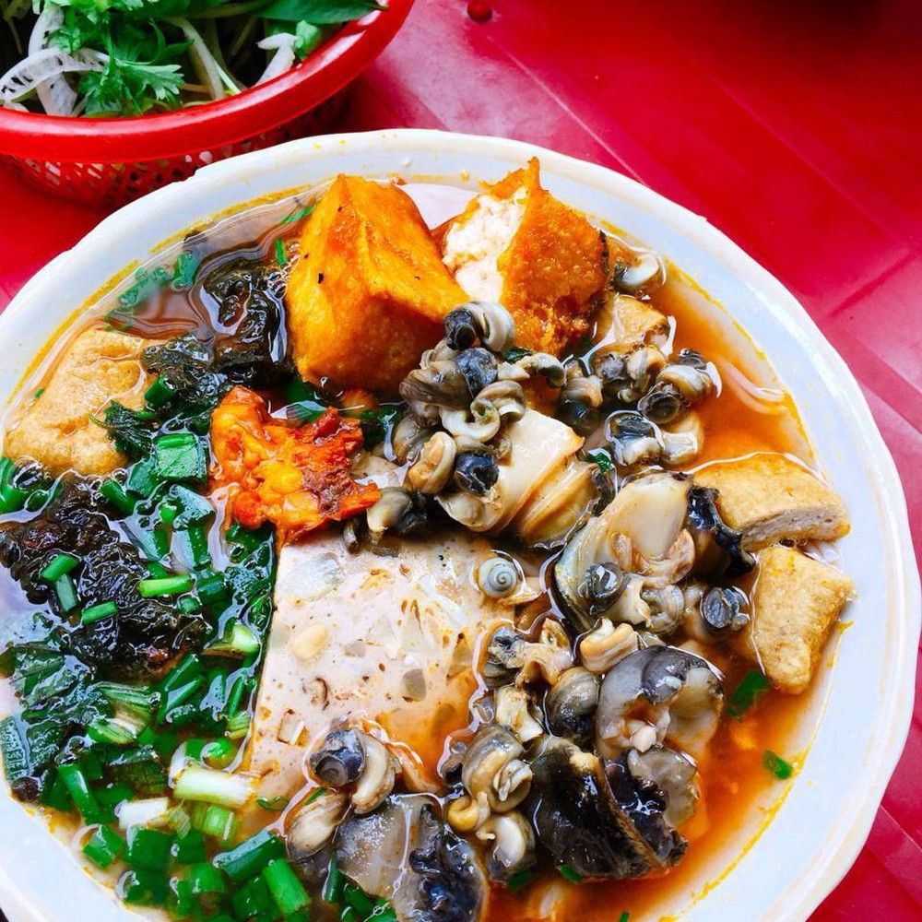
Bún ốc

Slide 5
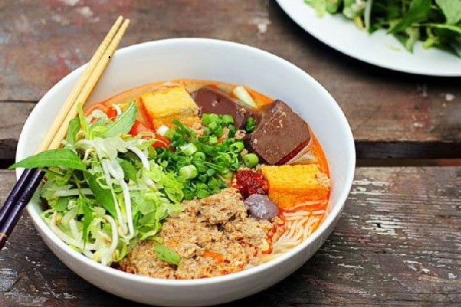
Bún riêu cua

Slide 6
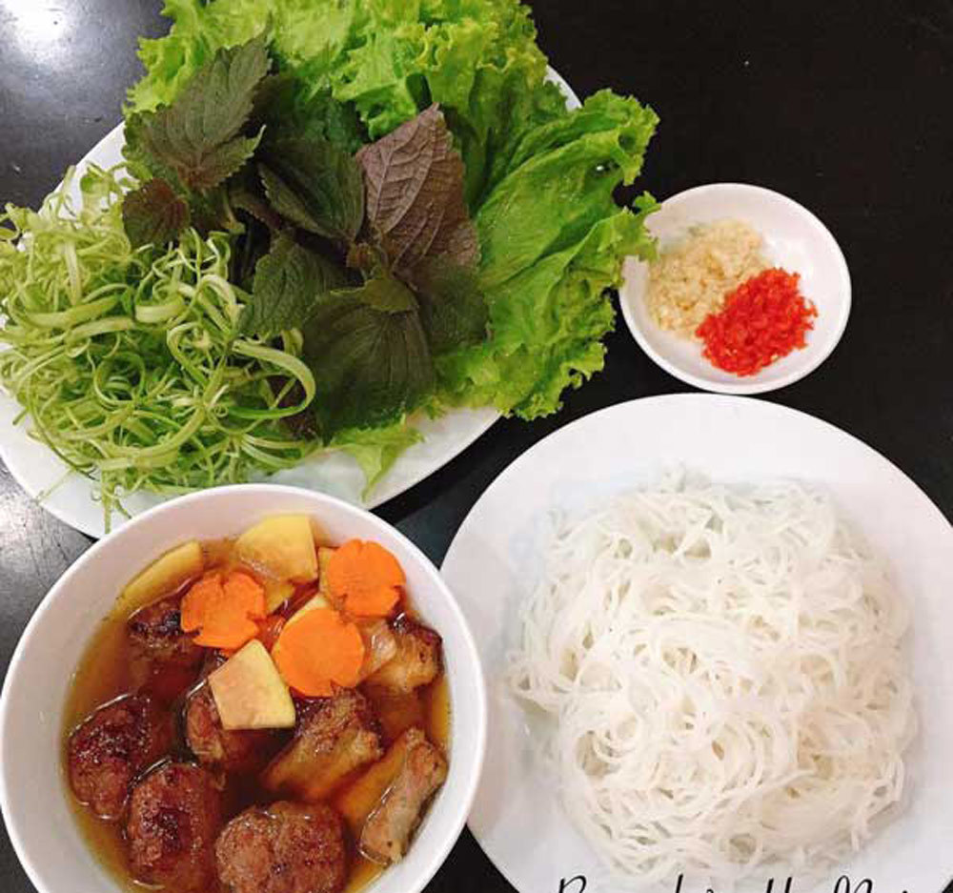
Bún chả

Slide 7
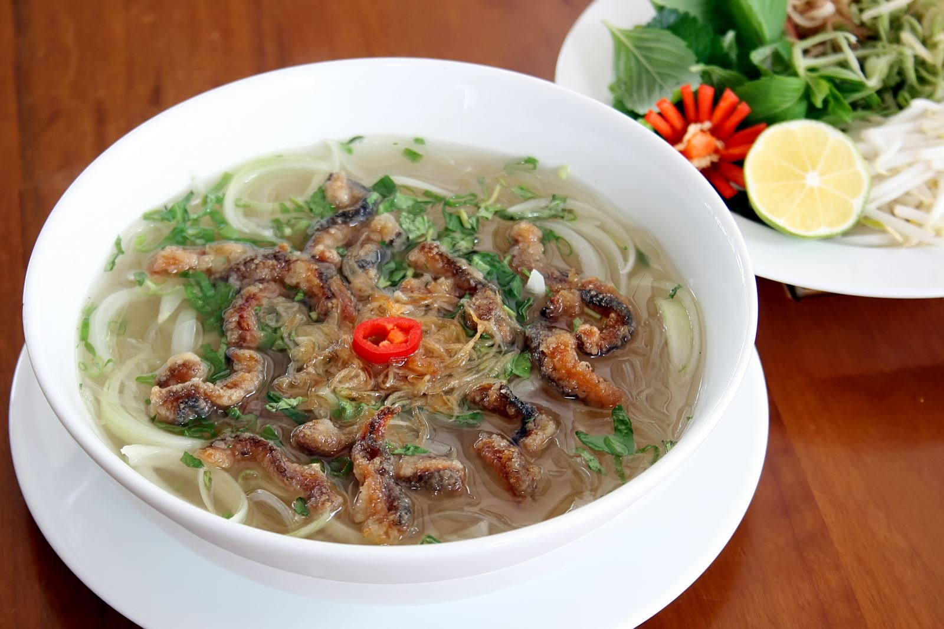
Miến lươn

Slide 8
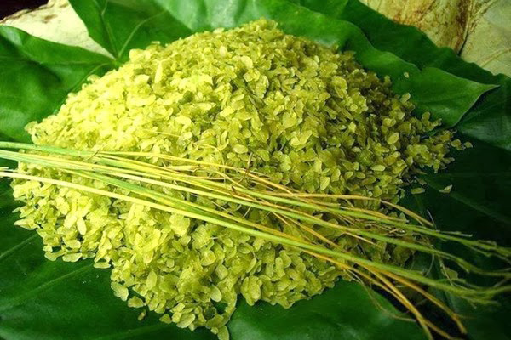
Tiết 55. Văn bản
MỘT THỨ QUÀ CỦA LÚA NON: CỐM

Slide 9
I.
TÌM HIỂU CHUNG

Slide 10
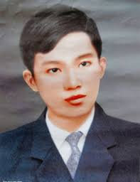
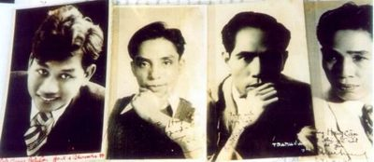
1. Tác giả
Thạch Lam (1910 – 1942)
Cây bút văn xuôi đặc sắc, thành viên nhóm Tự lực văn đoàn trước CMT8

Slide 11
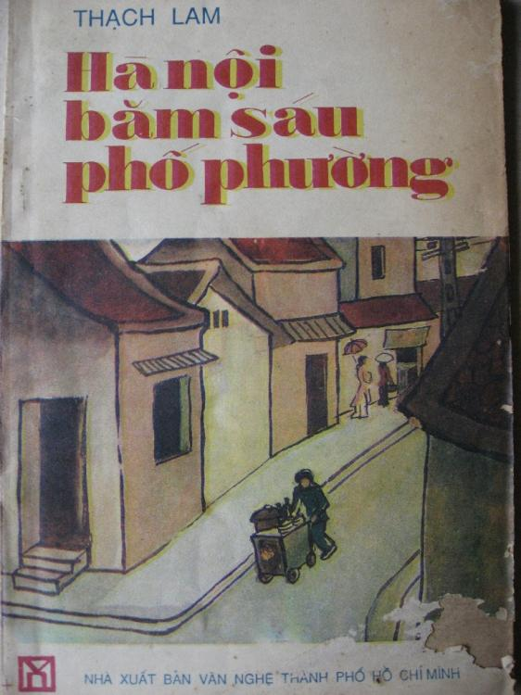
2. Tác phẩm
Xuất xứ: Trích từ “Hà Nội băm sáu phố phường” (1943)
Thể loại: Tùy bút

Slide 12
Bố cục: 3 phần
+ P1. Từ đầu … như chiếc thuyền rồng: Cội nguồn của cốm
+ P2. Tiếp ... thức quà nhũn nhặn: Giá trị của cốm
+ P3. Còn lại: Cách thưởng thức cốm

Slide 13
II.
ĐỌC HIỂU VĂN BẢN

Slide 14
1. Nguồn gốc của cốm

Slide 15
“Cơn gió mùa hạ lướt qua vừng sen trên hồ, nhuần thấm cái hương thơm của lá, như báo trước mùa về của một thức quà thanh nhã và tinh khiết. Các bạn có ngửi thấy, khi đi qua những cánh đồng xanh, mà hạt thóc nếp đầu tiên làm trĩu thân lúa còn tươi, ngửi thấy cái mùi thơm mát của bông lúa non không? Trong cái vỏ xanh kia, có một giọt sữa trắng thơm, phảng phất hương vị ngàn hoa cỏ. Dưới ánh nắng, giọt sữa dần dần đông lại, bông lúa càng càng cong xuống, nặng vì cái chất quý trong sạch của Trời"

Slide 16
“Cơn gió mùa hạ lướt qua vừng sen trên hồ, nhuần thấm cái hương thơm của lá”
Khi đi qua những cánh đồng xanh, mà hạt thóc nếp đầu tiên làm trĩu thân lúa còn tươi, ngửi thấy cái mùi thơm mát của bông lúa non không?

Slide 17
Câu 1: Cốm có nguồn gốc từ đâu?
Từ cây mạ non
Từ lúa tẻ non
Từ lúa nếp chín
Từ lúa nếp non

Slide 18
“ …Đợi đến lúc vừa nhất, mà chỉ riêng những người chuyên môn / mới định được, người ta gặt mang về. Rồi đến một loạt cách chế biến, những cách thức làm, truyền tự đời này sang đời khác, một sự bí mật trân trọng và khe khắt giữ gìn,…”

Slide 19
“…Các cô gái Vòng làm ra thứ cốm dẻo và thơm ấy… Các người của Hà Nội 36 phố phường vẫn thường ngóng trông cô hàng cốm xinh xinh, áo quần gọn ghẽ, với cái dấu hiệu đặc biệt là cái đòn gánh hai đầu cong vút lên như chiếc thuyền rồng ...”

Slide 20
- Hình ảnh những cô bán cốm duyên dáng, thanh lịch
- Cốm đã trở thành một nét đẹp của văn hóa Hà Nội

Slide 22
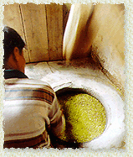
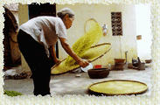
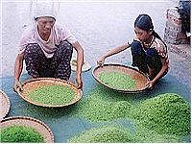
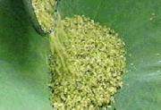
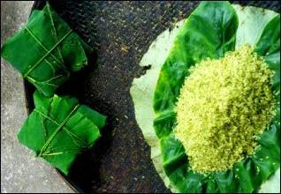
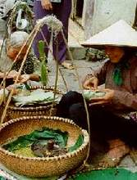
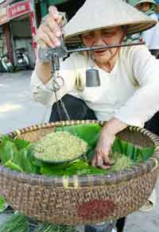
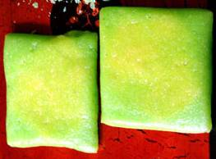

Slide 23
2. Giá trị của cốm
“Cốm là thức quà riêng biệt của đất nước giản dị và thanh khiết của đồng quê cỏ nội Việt Nam.”
Lời bình
luận 1
“Ai đã nghĩ đầu tiên dùng cốm để làm quà sêu tết… Hồng cốm tốt đôi ….hai vị nâng đỡ nhau để hạnh phúc được lâu bền.”
Lời bình
luận 2

Slide 24
Sự hòa hợp hồng và cốm trên hai phương diện:
Màu sắc: Màu xanh ngọc thạch, màu ngọc lựu già → Hình ảnh so sánh → Vẻ đẹp, màu sắc cao quý
Hương vị: Thanh đạm, ngọt sắc, nâng đỡ nhau.
➔ Giá trị vật chất, tinh thần (nét đẹp văn hóa dân tộc)

Slide 25
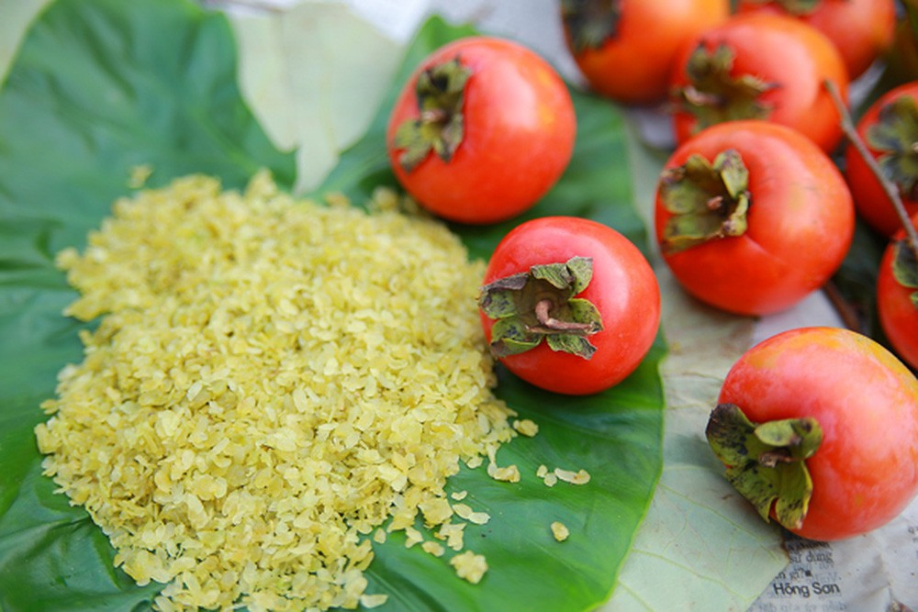
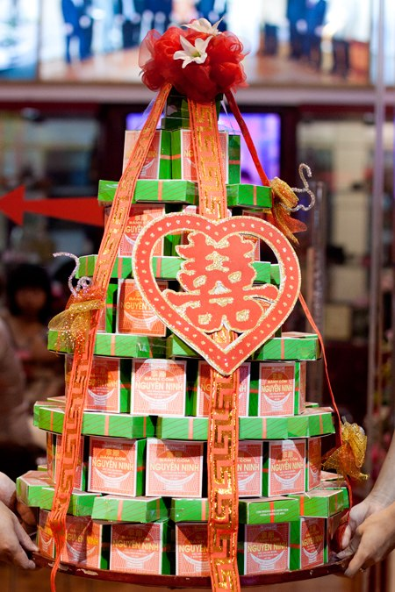
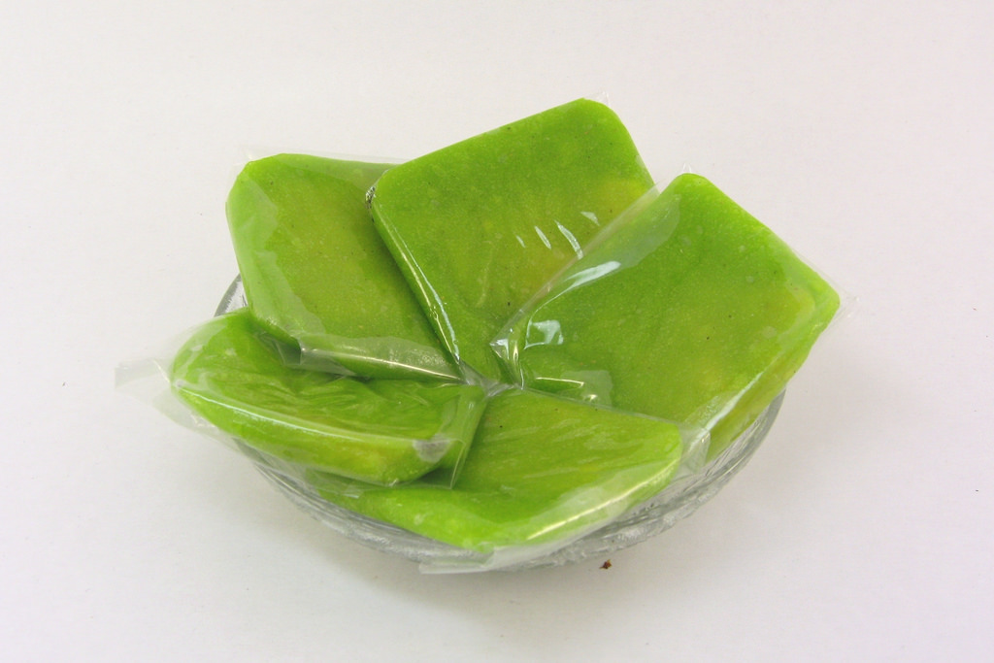

Slide 26
“Thật đáng tiếc khi chúng ta thấy những tục lệ tốt đẹp ấy mất dần, và những thức quý của đất mình thay dần bằng những thức bóng bẩy hào nháng và thô kệch bắt chước nước ngoài: những kẻ mới giàu vô học có biết đâu thưởng thức được những vẻ cao quý kín đáo và nhũn nhặn?”

Slide 27
Lời bình luận thứ nhất gợi cho em cách hiểu mới mẻ nào về cốm?
Cốm là quà tặng của đồng quê
A và B sai
Cốm là đặc sản dân tộc
A và B đúng

Slide 28
3. Cách thưởng thức cốm
“Cốm không phải là thức quà của người vội; ăn cốm phải ăn từng chút ít, thong thả và ngẫm nghĩ. Lúc bấy giờ ta mới thấy thu lại cả trong hương vị ấy, cái mùi thơm phức của lúa mới, của hoa cỏ dại ven bờ … Hỡi các bà mua hàng! Chớ có thọc tay mân mê thức quà thần tiên ấy, hãy nhẹ nhàng mà nâng đỡ, chút chiu mà vuốt ve. Phải nên kính trọng cái lộc của Trời, cái khéo léo của người, và sự cố tiềm tàng và nhẫn nại của thần lúa. Sự thưởng thức của các bà sẽ được trang nhã và đẹp đẽ hơn và cái vui cũng sẽ tươi sáng hơn nhiều lắm…

Slide 29
Cách ăn cốm: Ăn từng chút ít, thong thả và ngẫm nghĩ bằng nhiều giác quan.
Cách mua cốm: Nhẹ nhàng, nâng đỡ, vuốt ve, thanh nhã, lịch sự.
→ Ngôn ngữ trang trọng, giàu chất thơ, thể hiện thái độ trân trọng của tác giả

Slide 30
III.
TỔNG KẾT
Ghi nhớ (SGK/163)

Slide 31
1. Nội dung
Cốm là sản vật quý của dân tộc, cần nâng niu, gìn giữ
Cốm là thức quà đặc sắc

Slide 32
2. Nghệ thuật
Lời văn nhẹ nhàng, êm ái, kết hợp nhiều phương thức biểu đạt
Ngòi bút tinh tế, nhạy cảm, lối văn giàu ấn tượng

Slide 34
Bye bye

